Slide 1
Проект
«От семечки до семечки»
Цель данного проекта:
Создание условий стимулирующих интерес к исследовательской деятельности, вовлечение детей в практическую деятельность по уходу и выращиванию культурных огородных растений

Slide 2
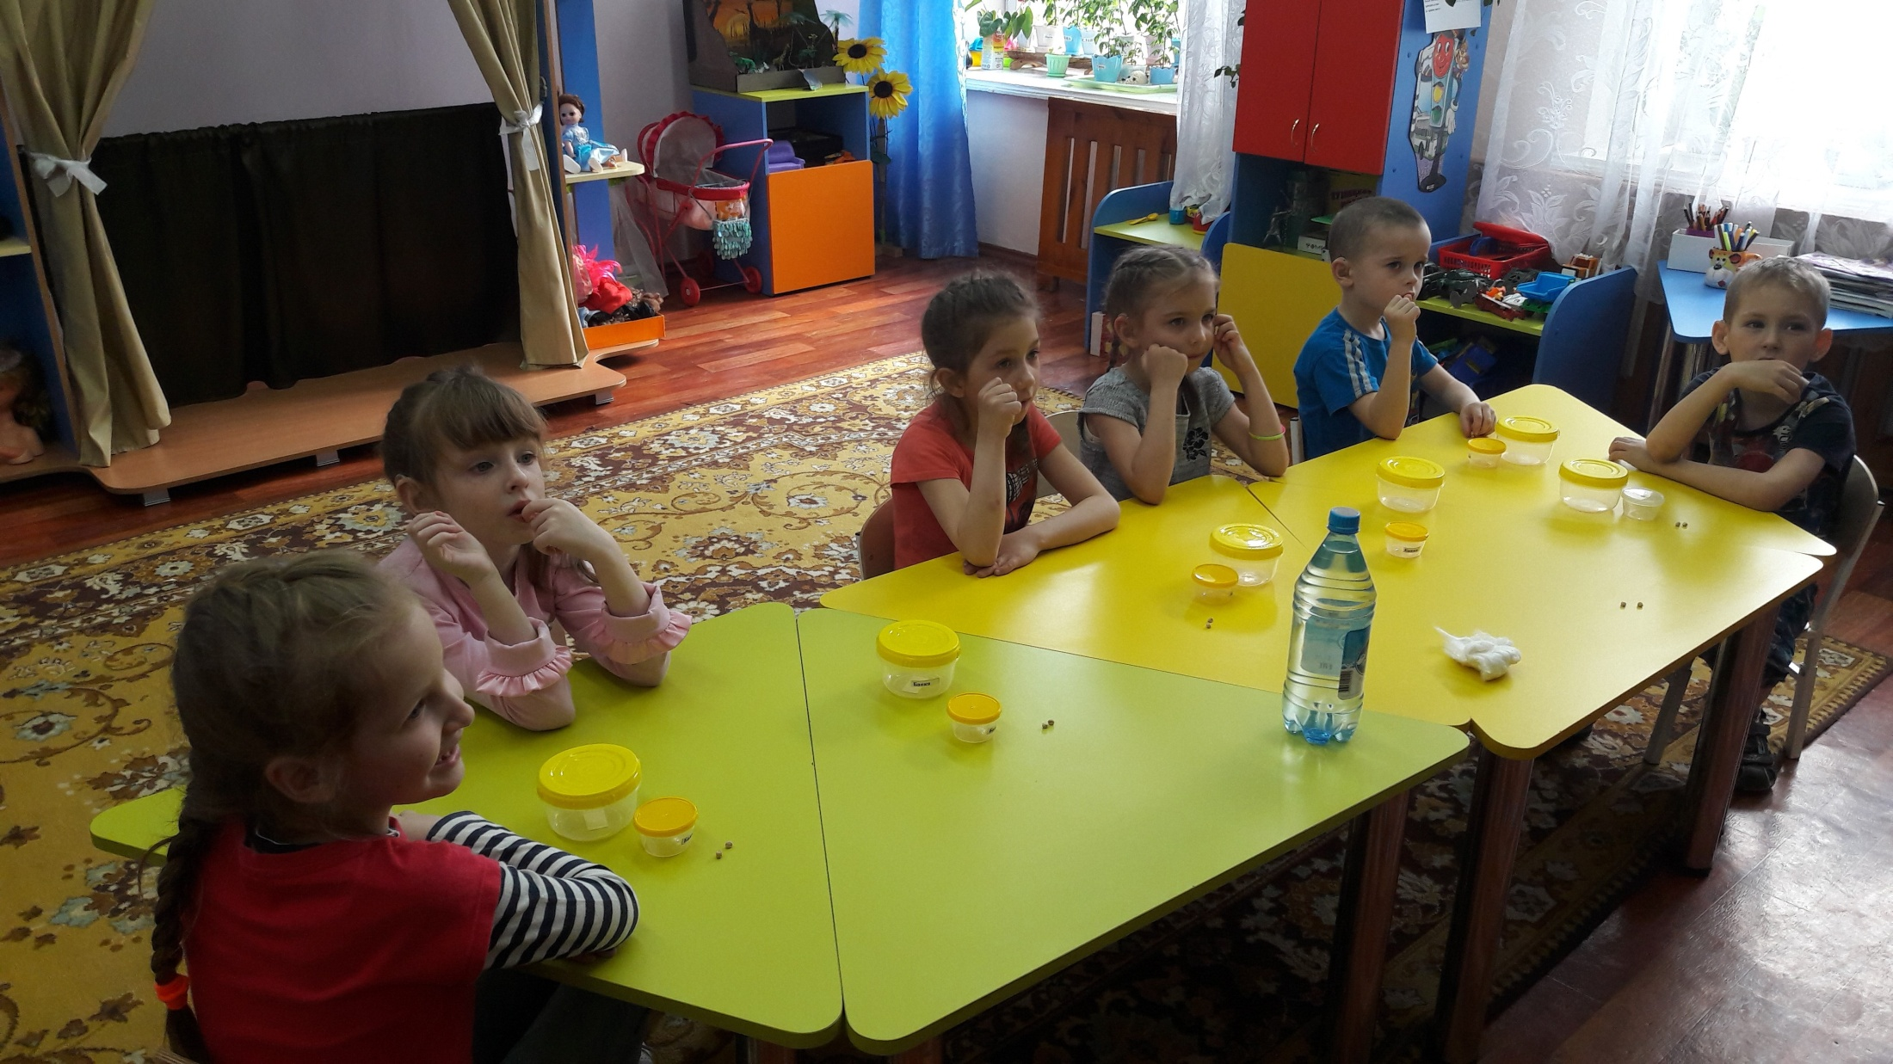
Изучали, экспериментировали, наблюдали.

Slide 3
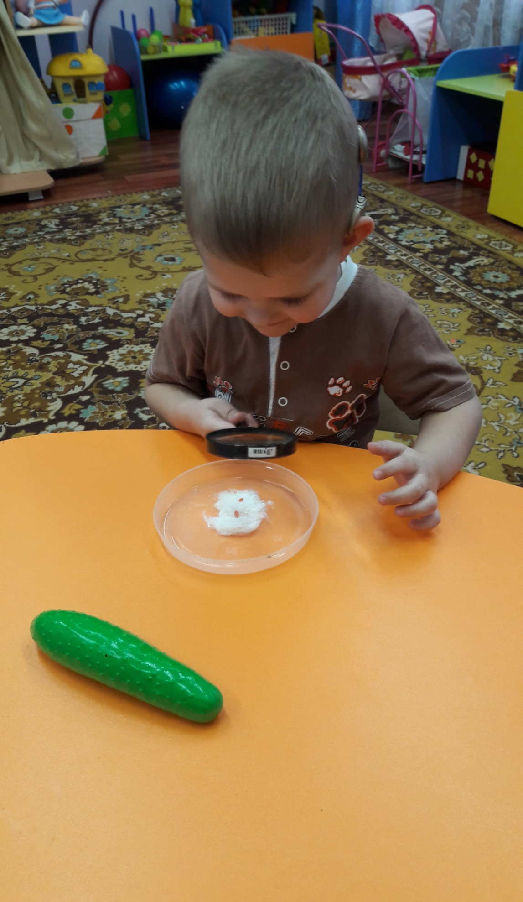

Slide 4
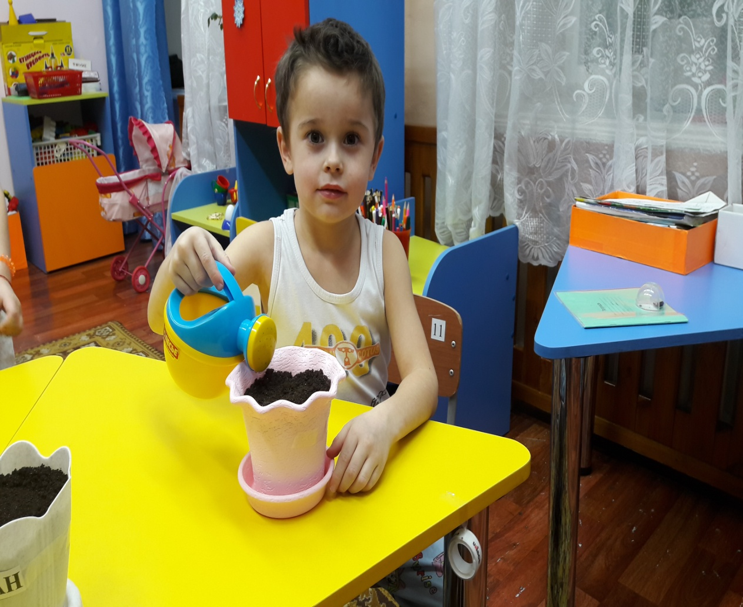
ПОСАДИЛИ ПОМИДОРЫ

Slide 5
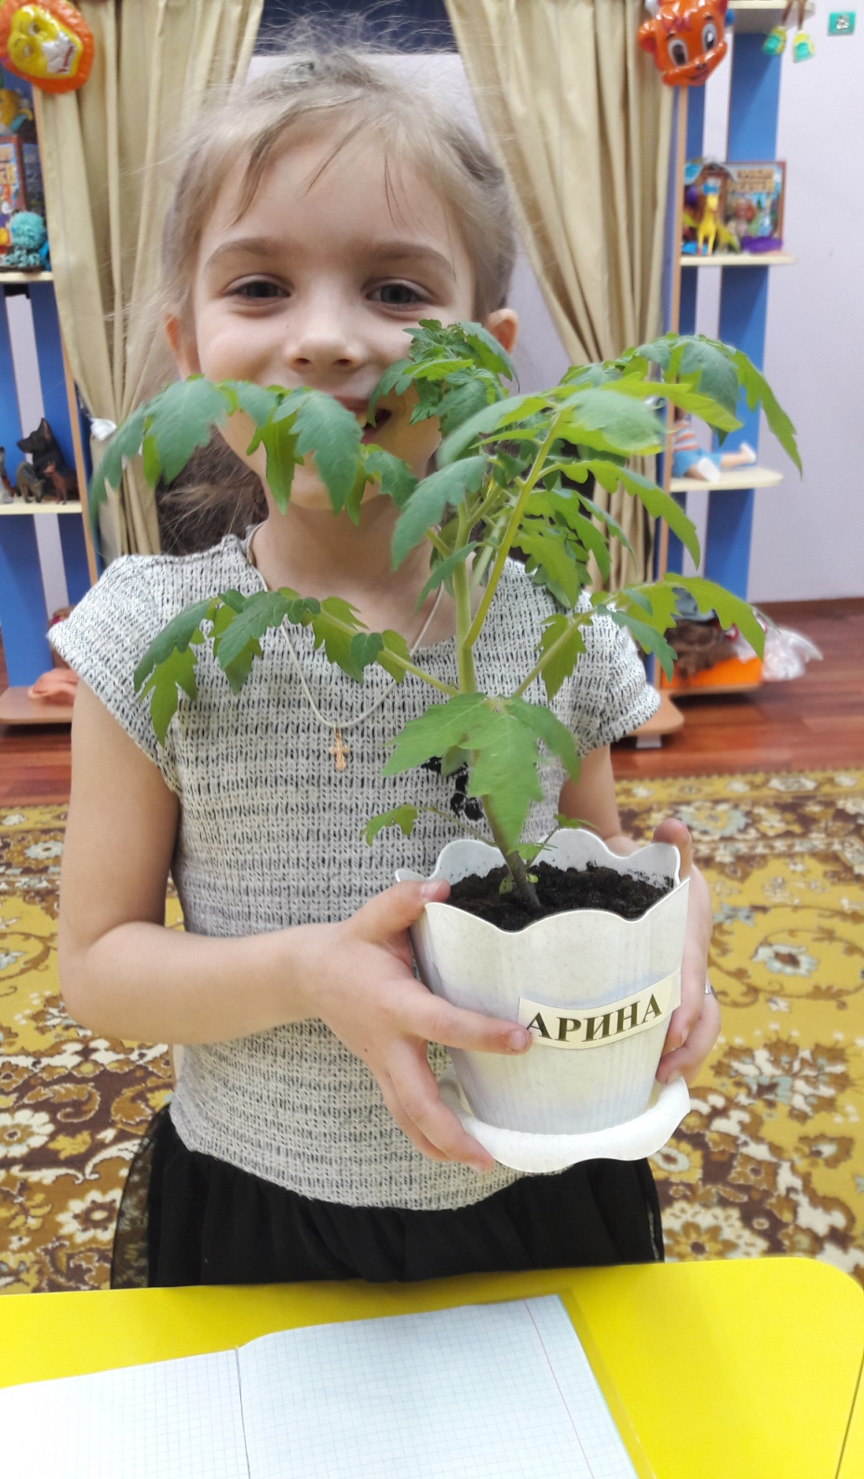
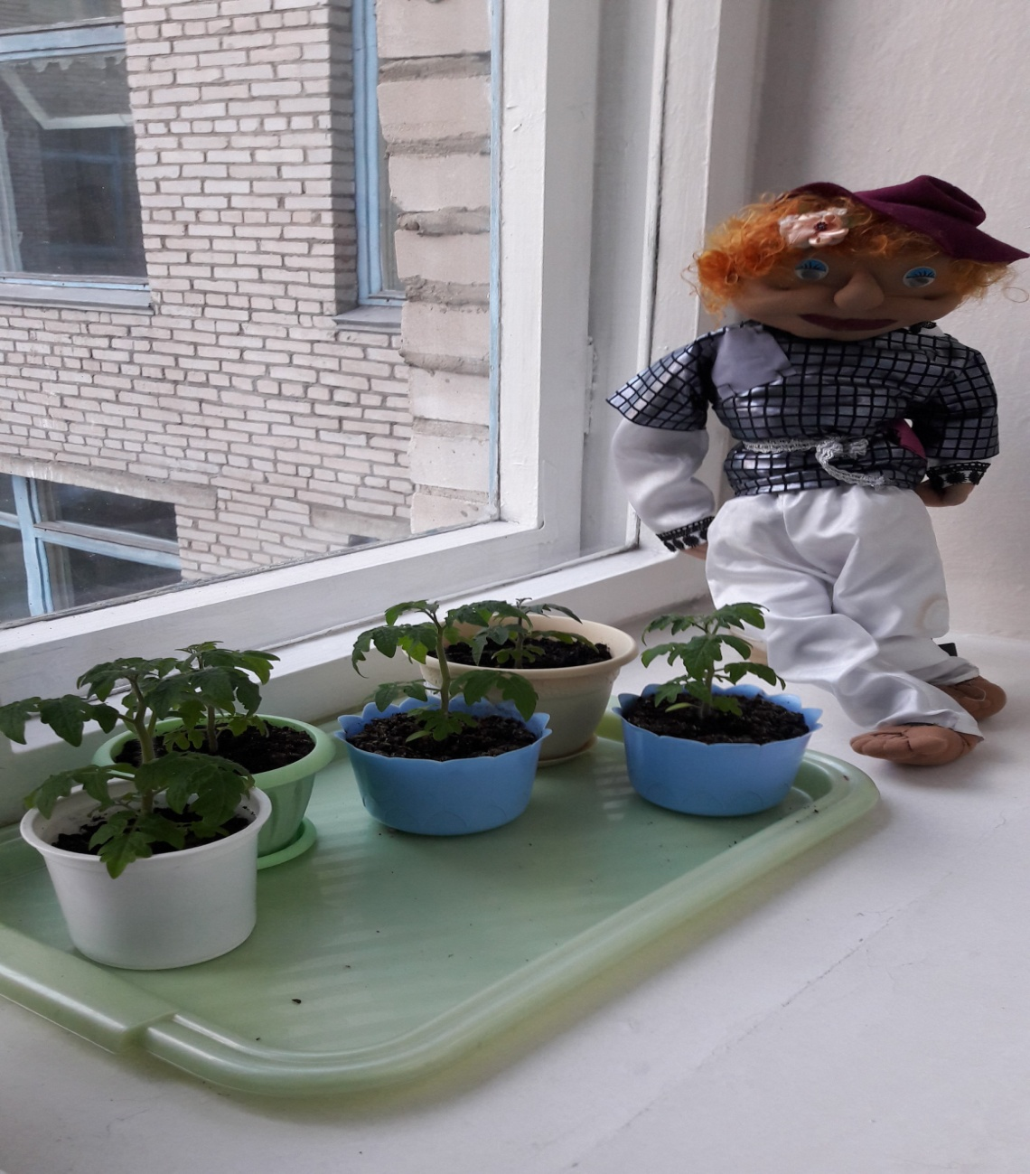
Радовались

Slide 6
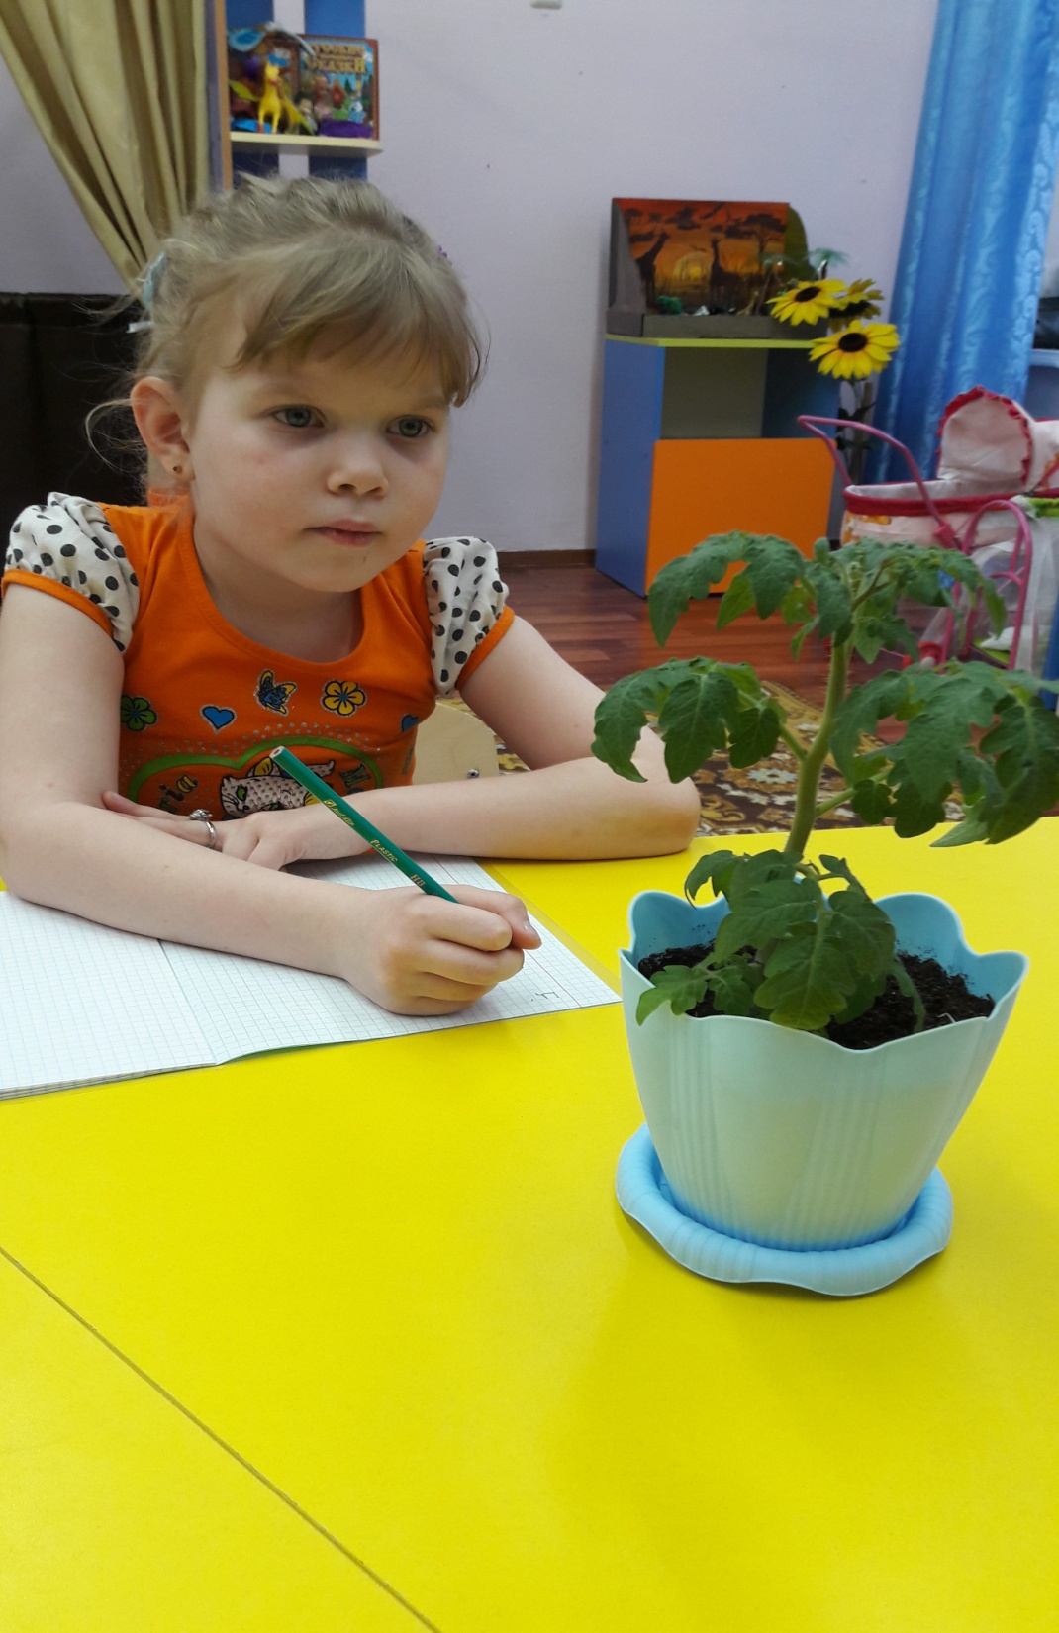
Исследовали и зарисовывали

Slide 7
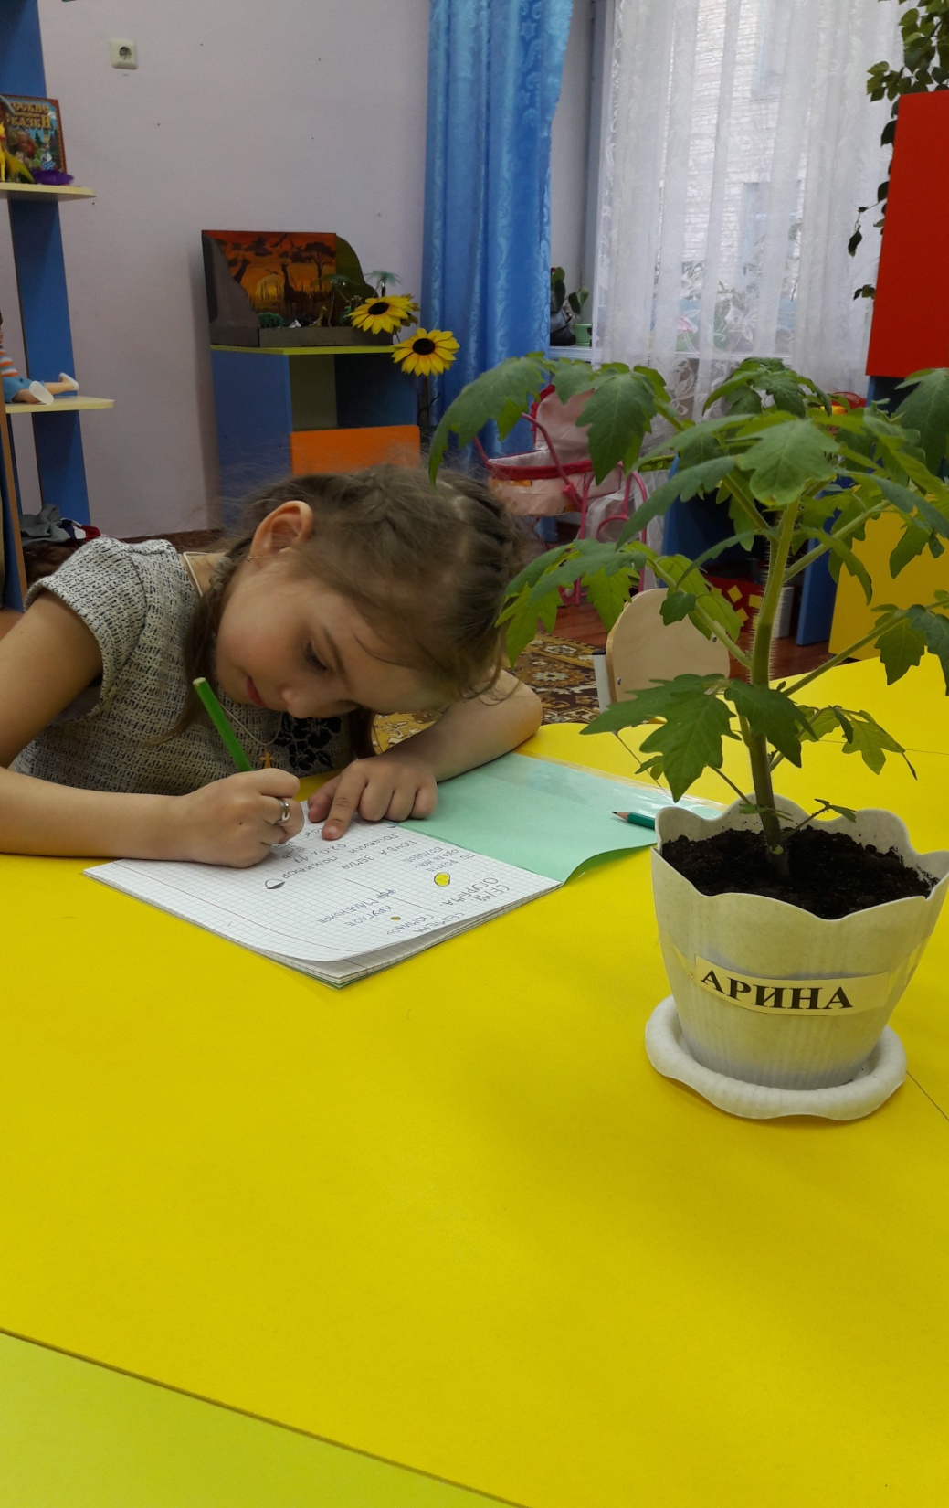

Slide 8
Проводили опыты

Slide 9
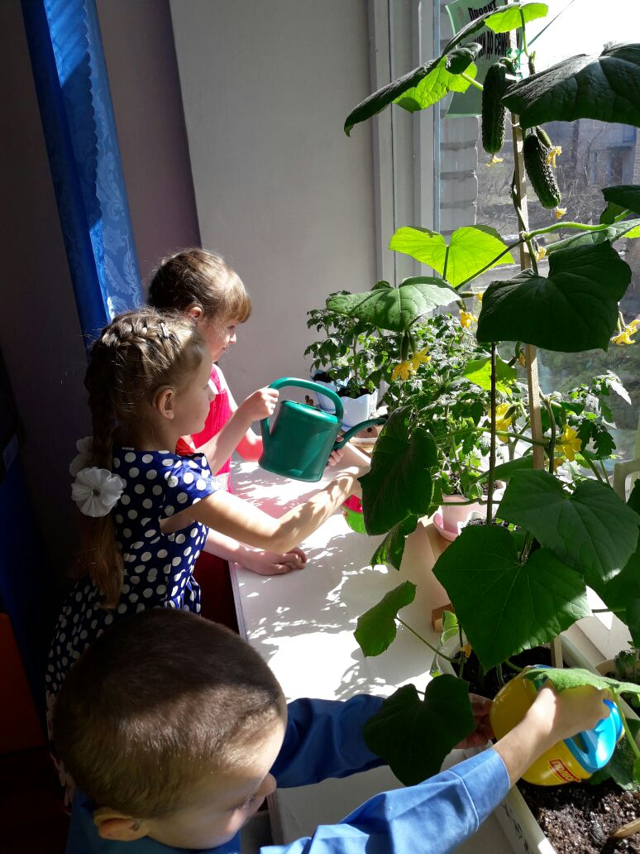
Ухаживали

Slide 10
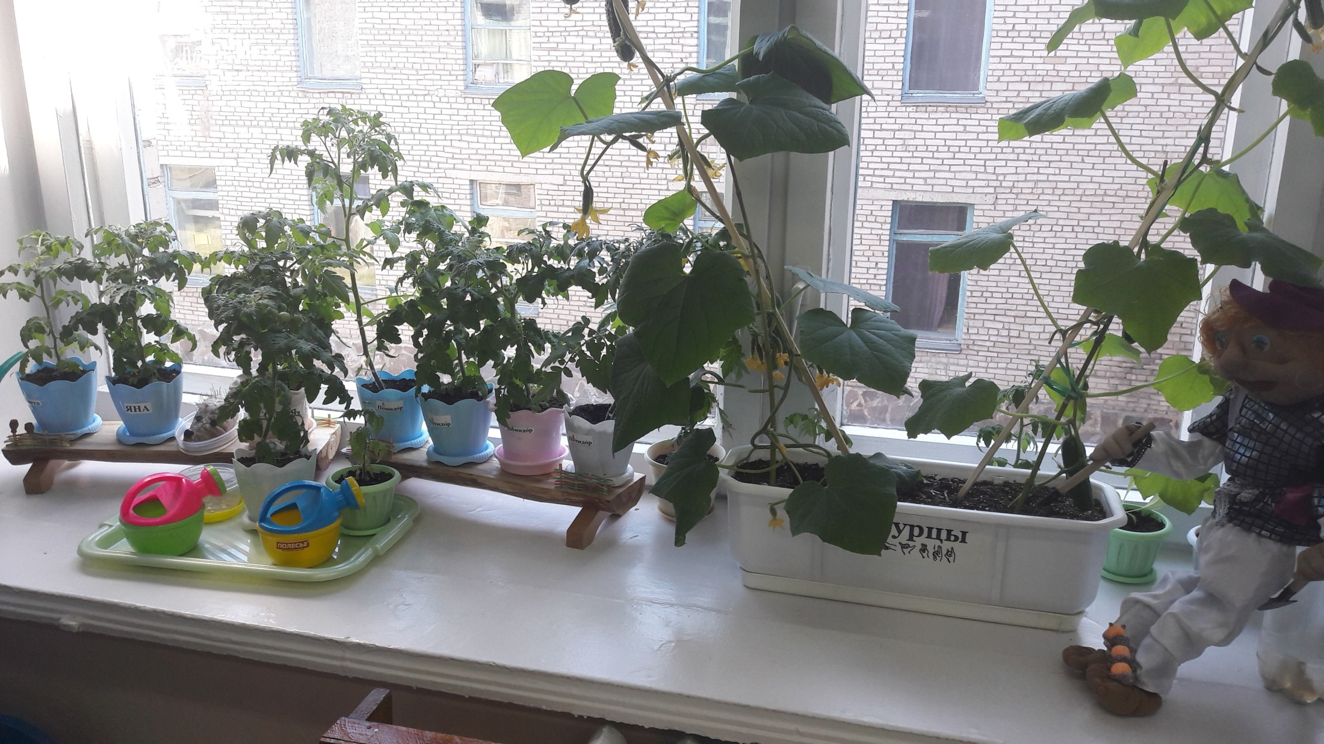
НАШ МИНИ ОГОРОД

Slide 11
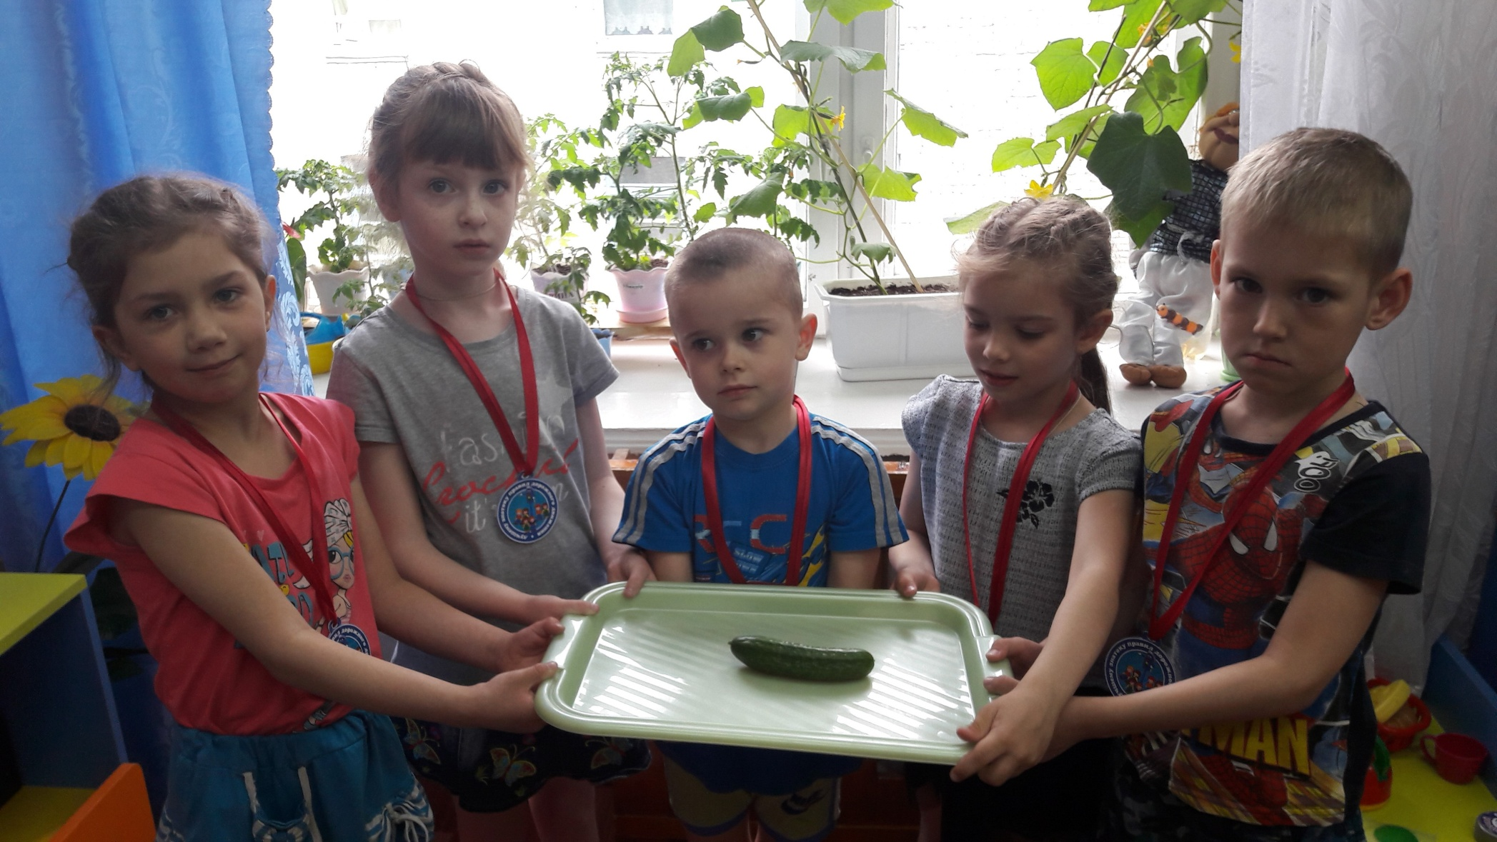
Первый огурец

Slide 12
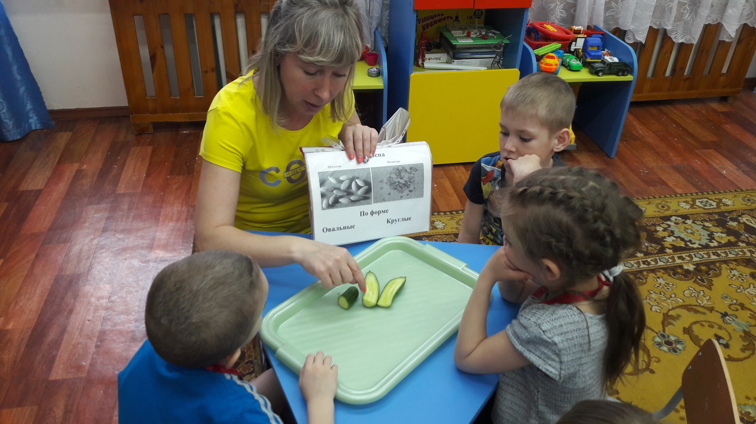
РАССМАТРИВАНИЕ СЕМЕНИ В ОГУРЦЕ

Slide 13
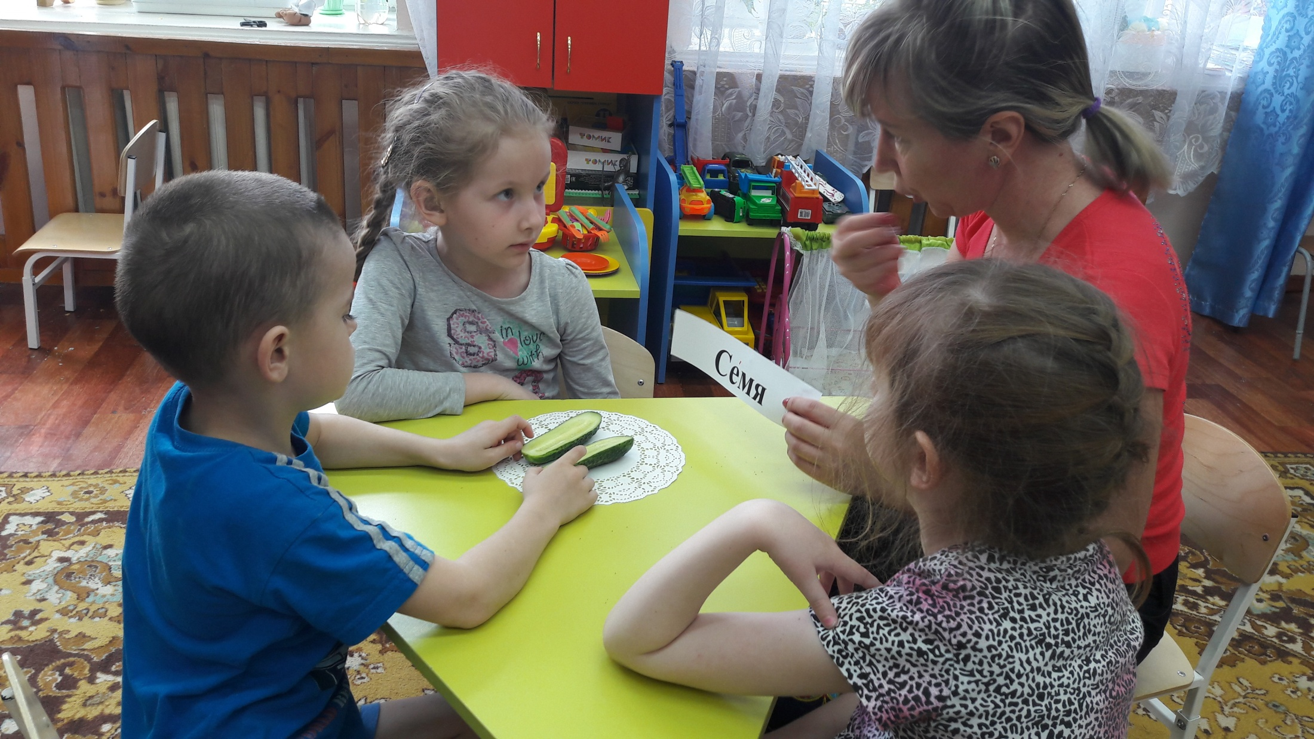

Slide 14
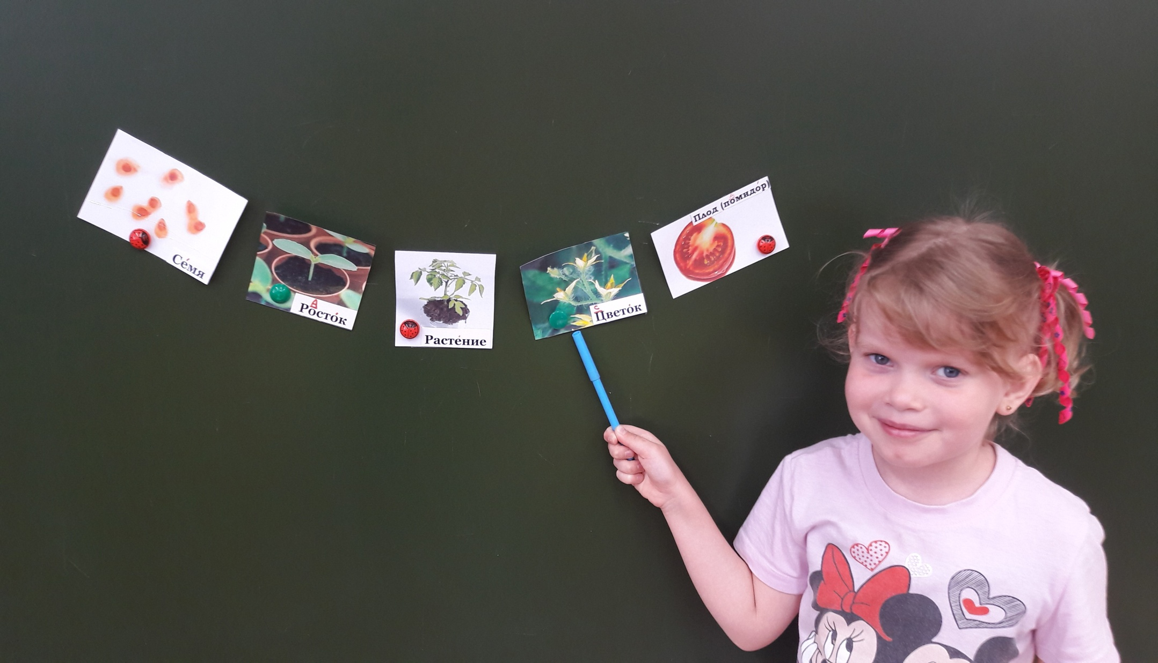
ЭТАПЫ РАЗВИТИЯ

Slide 15
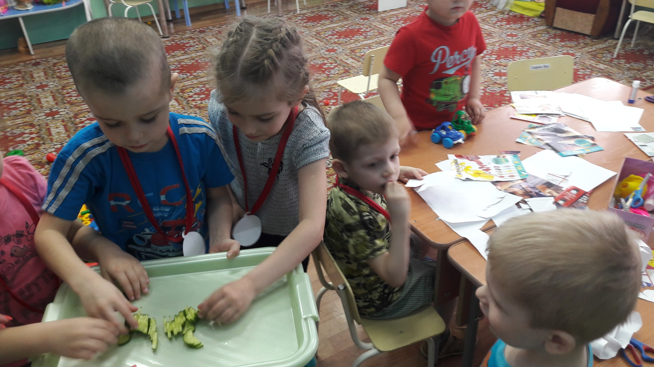
ПЕРВАЯ ДЕГУСТАЦИЯ

Slide 16
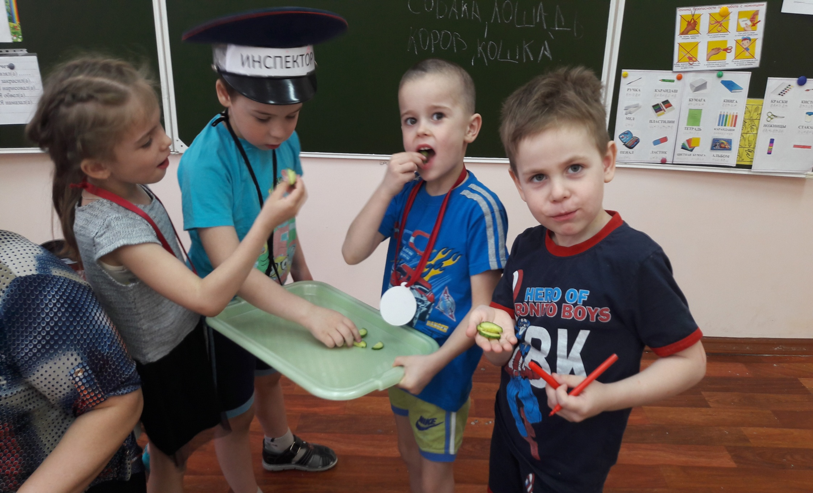

Slide 17
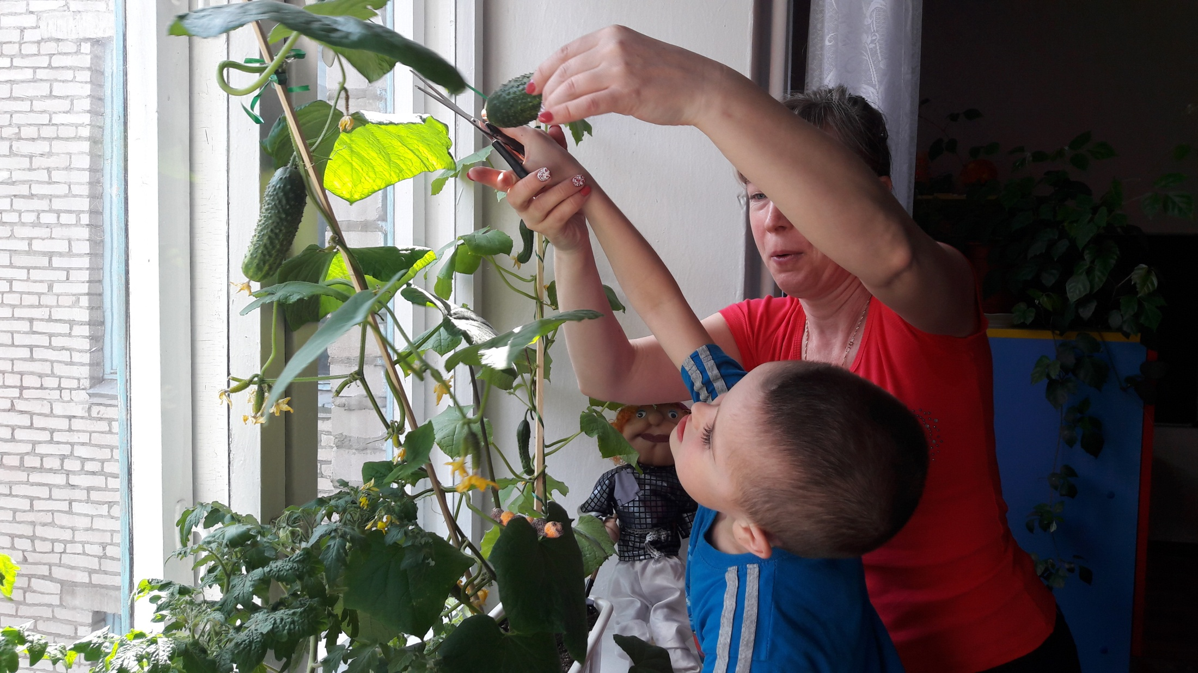

Slide 18
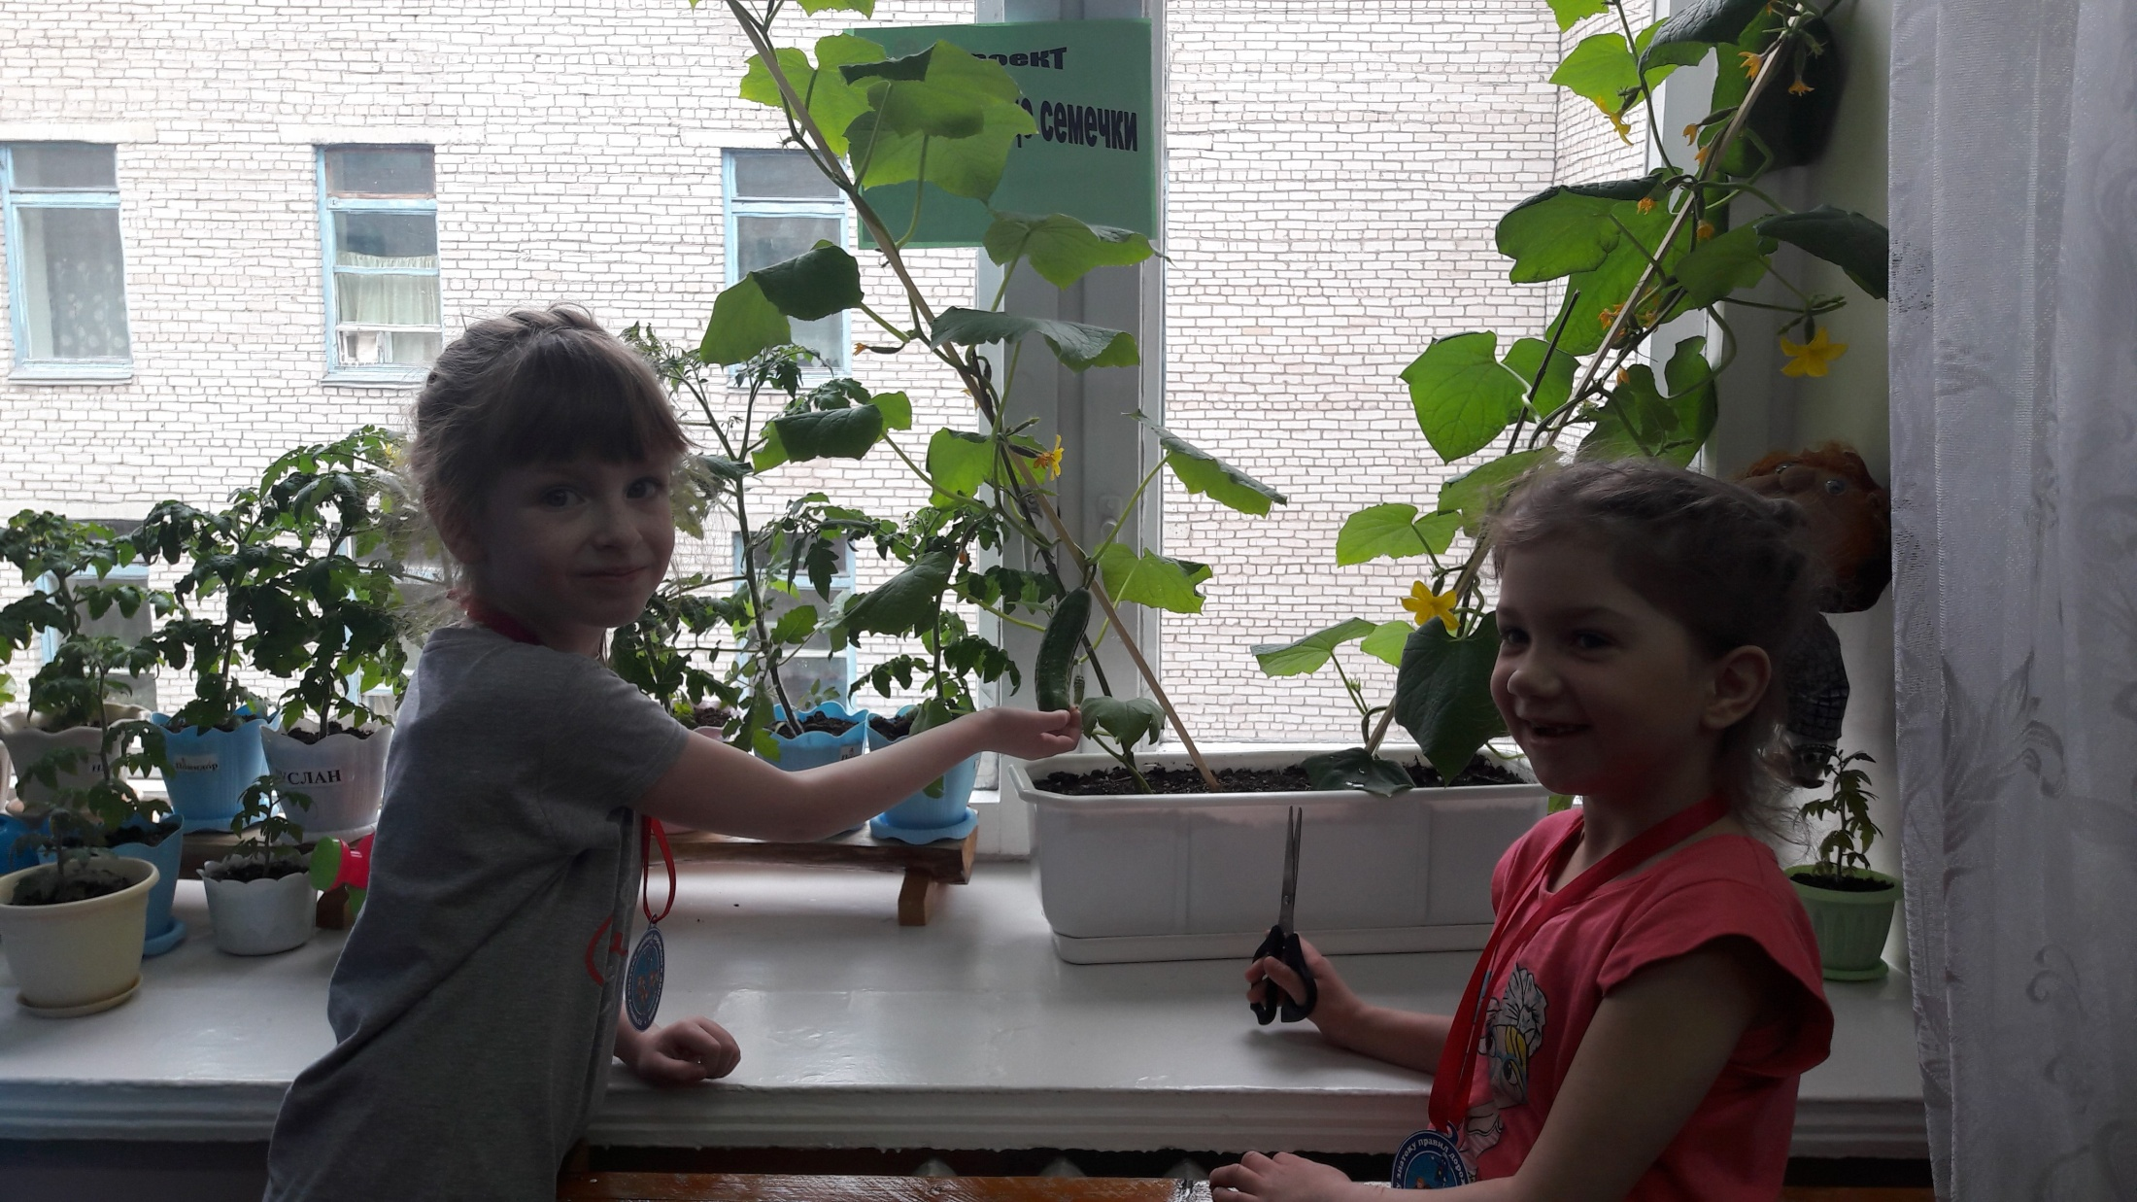

Slide 19
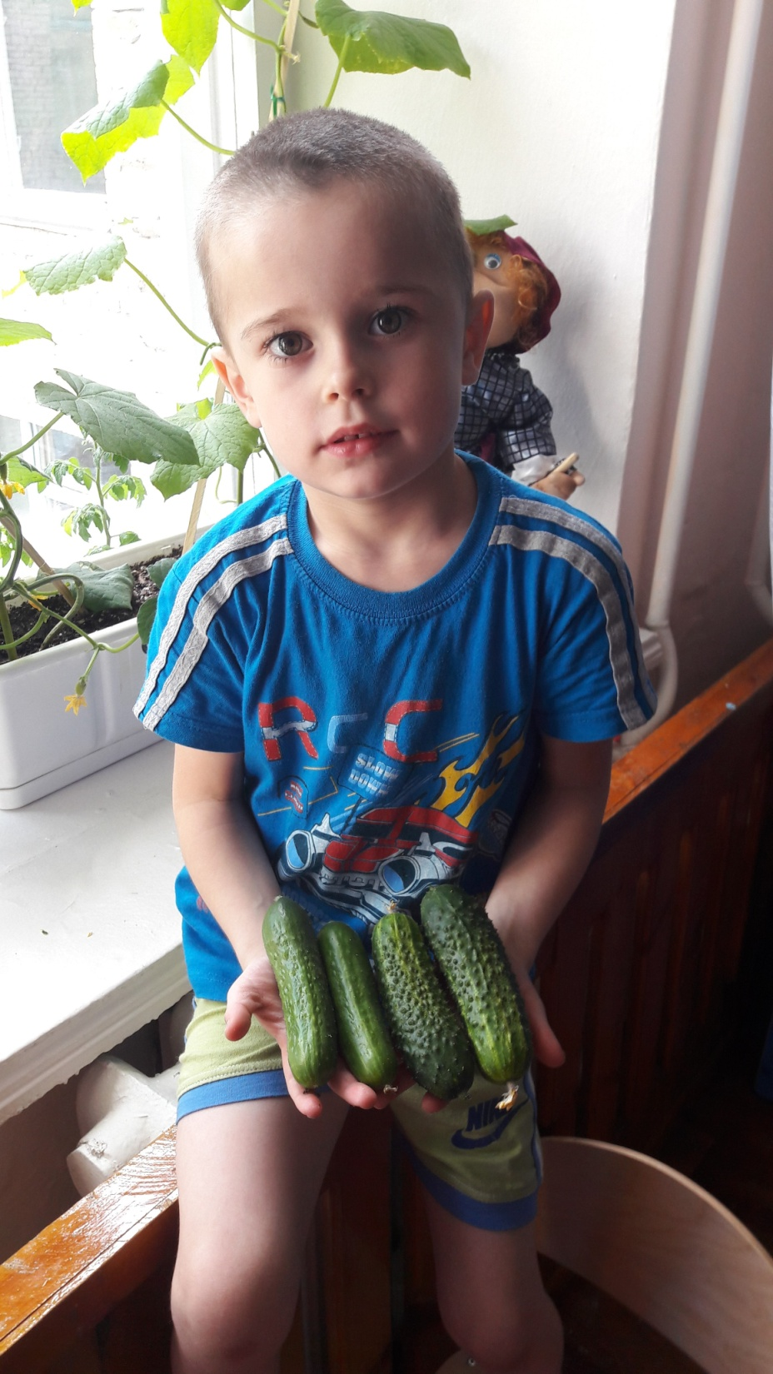
Второй урожай

Slide 20
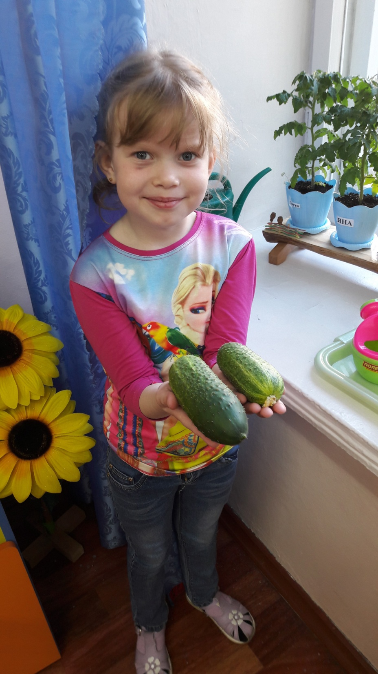
Третий урожай

Slide 21
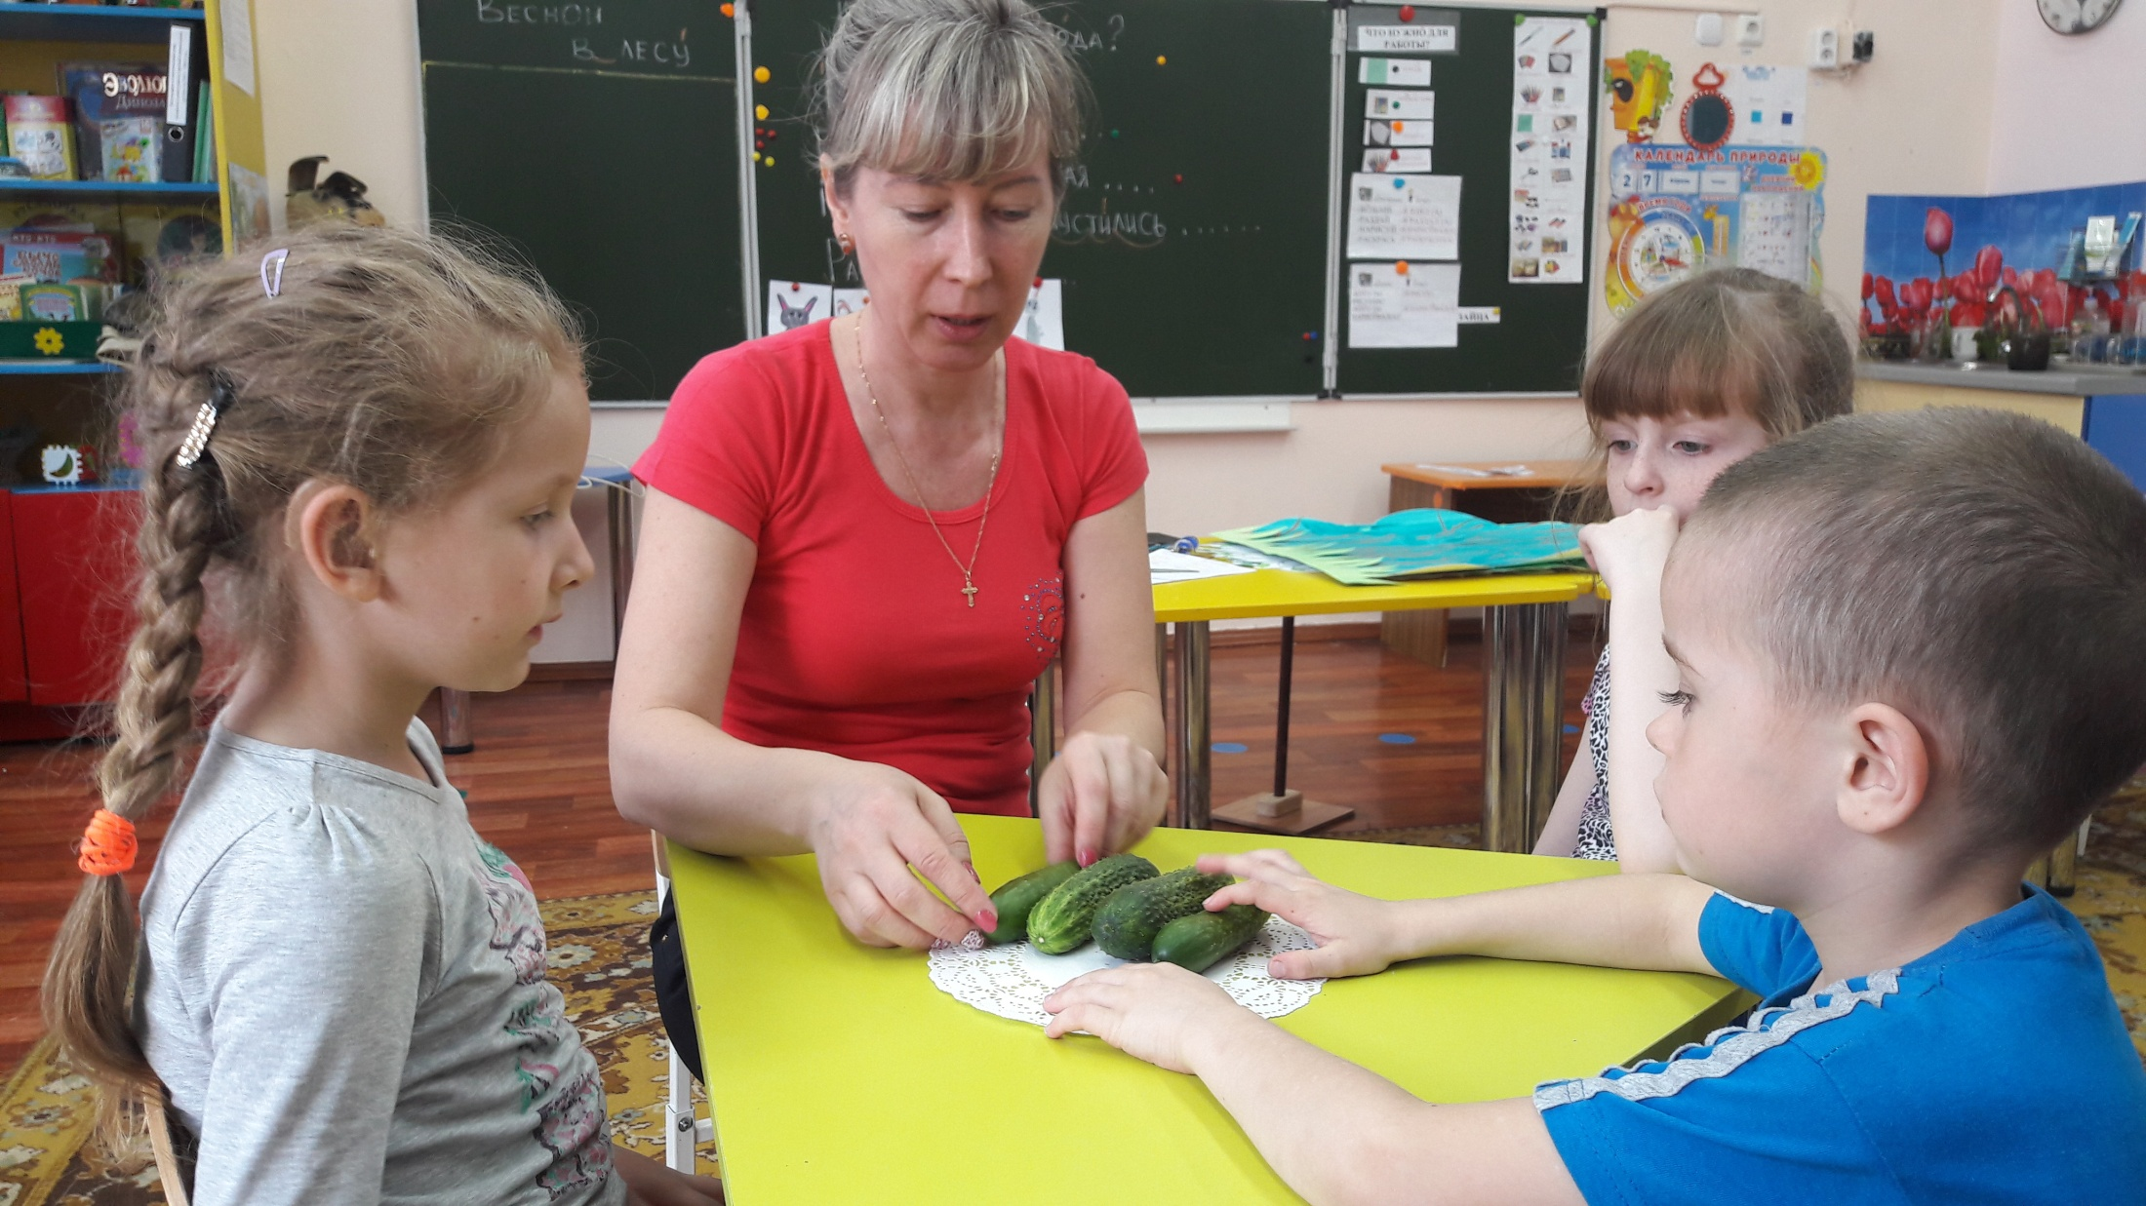
Обследование урожая

Slide 22
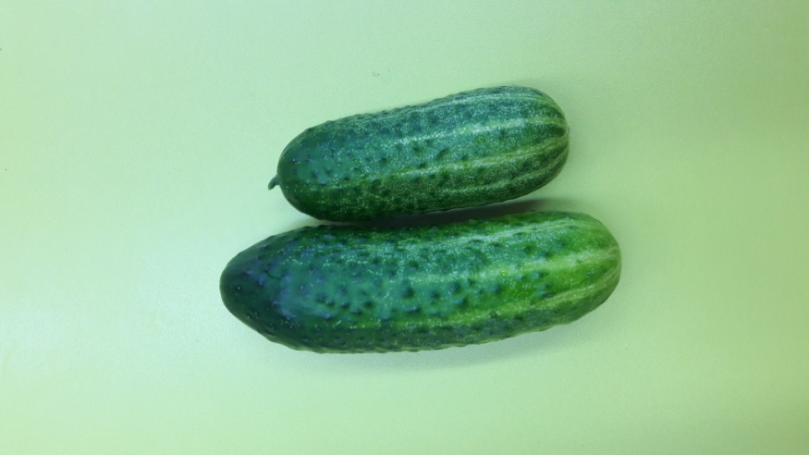
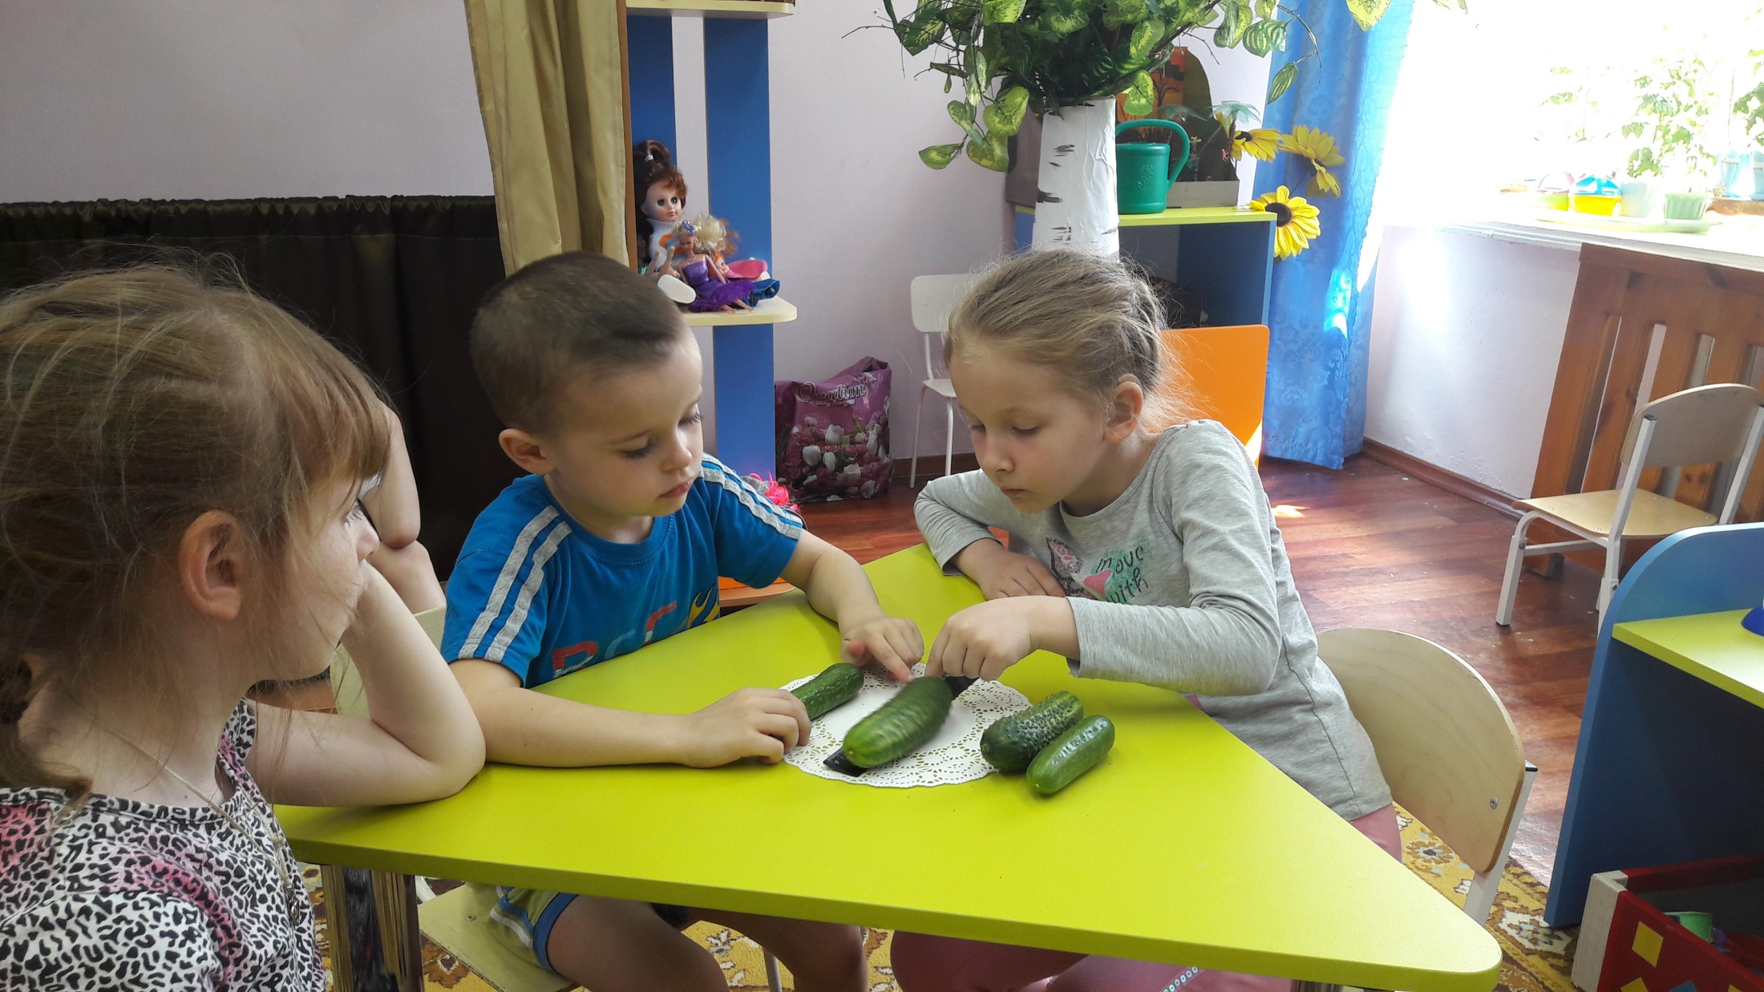
Сравнивали

Slide 23
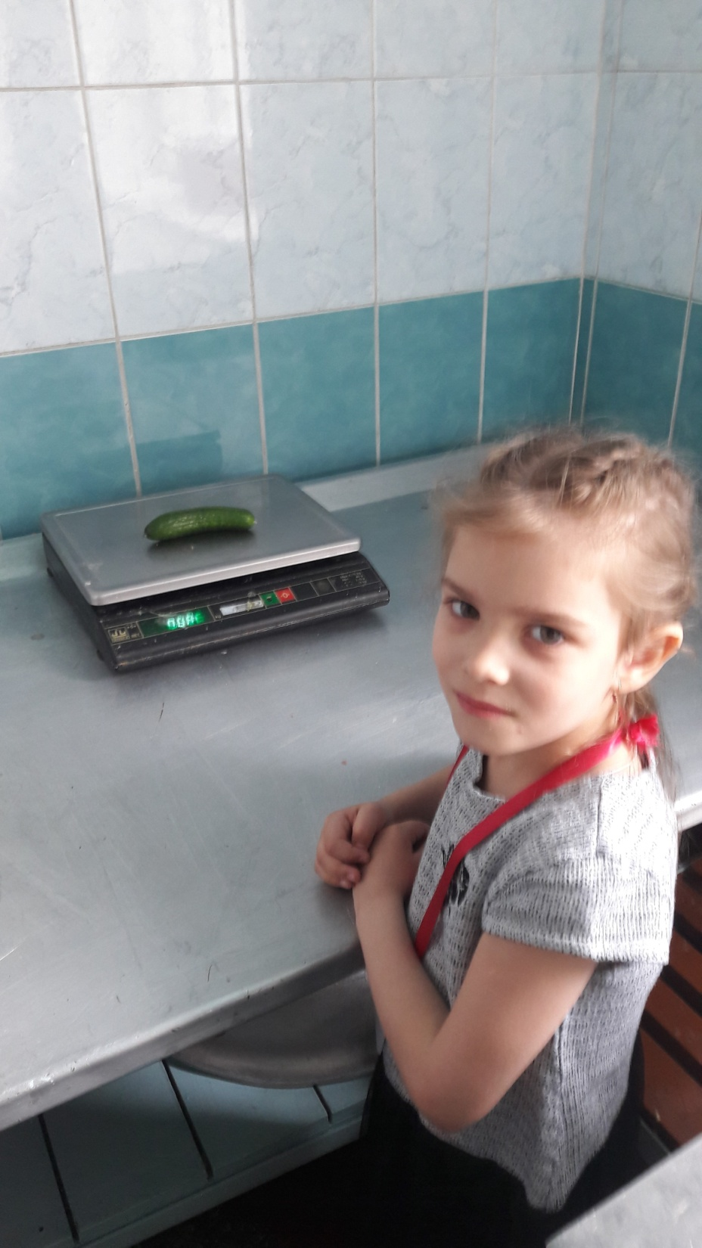
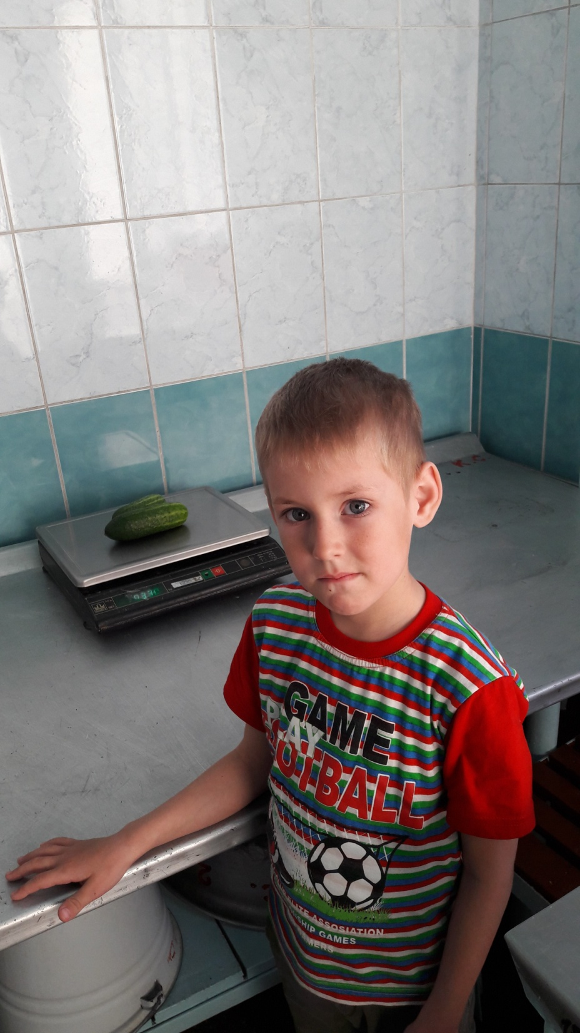
ВЗВЕШИВАЛИ НА ВЕСАХ

Slide 24
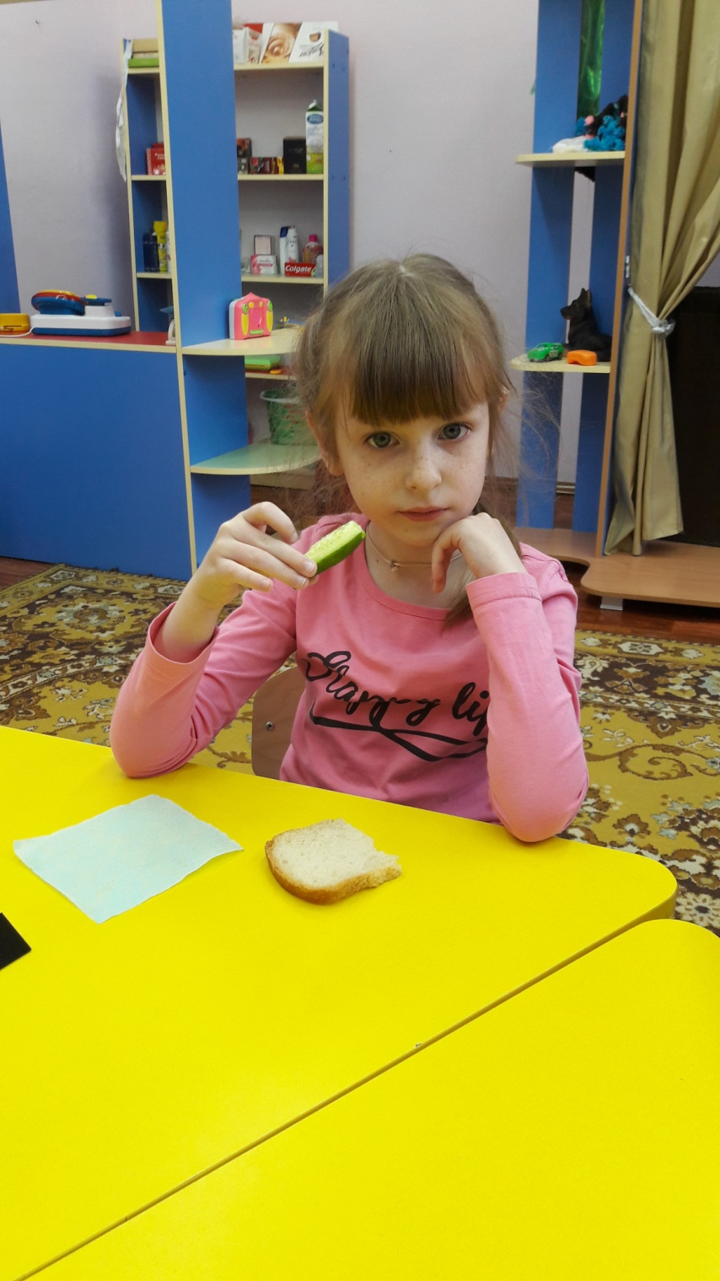
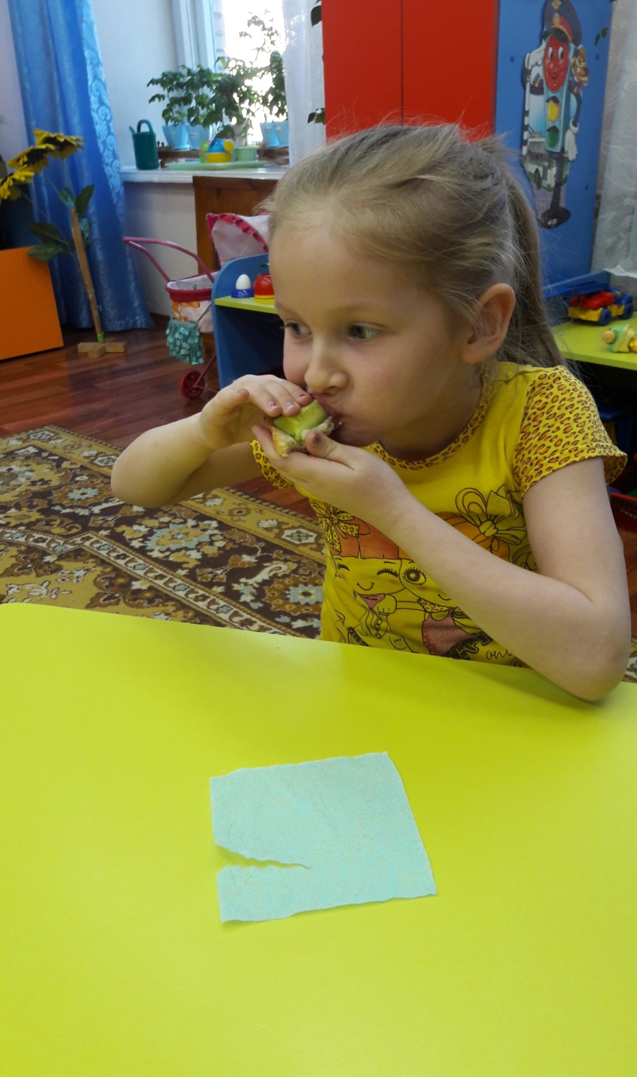
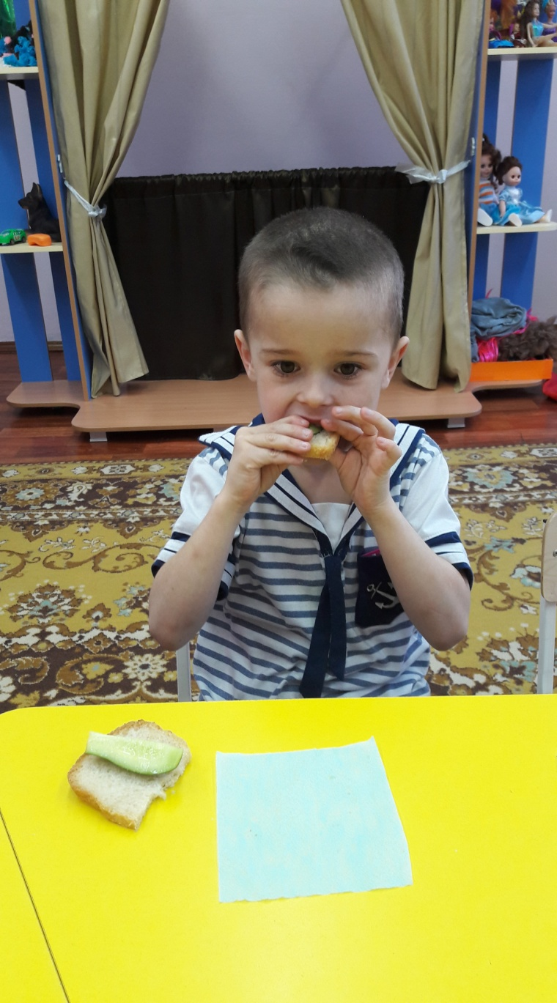
Наш результат!

Slide 25
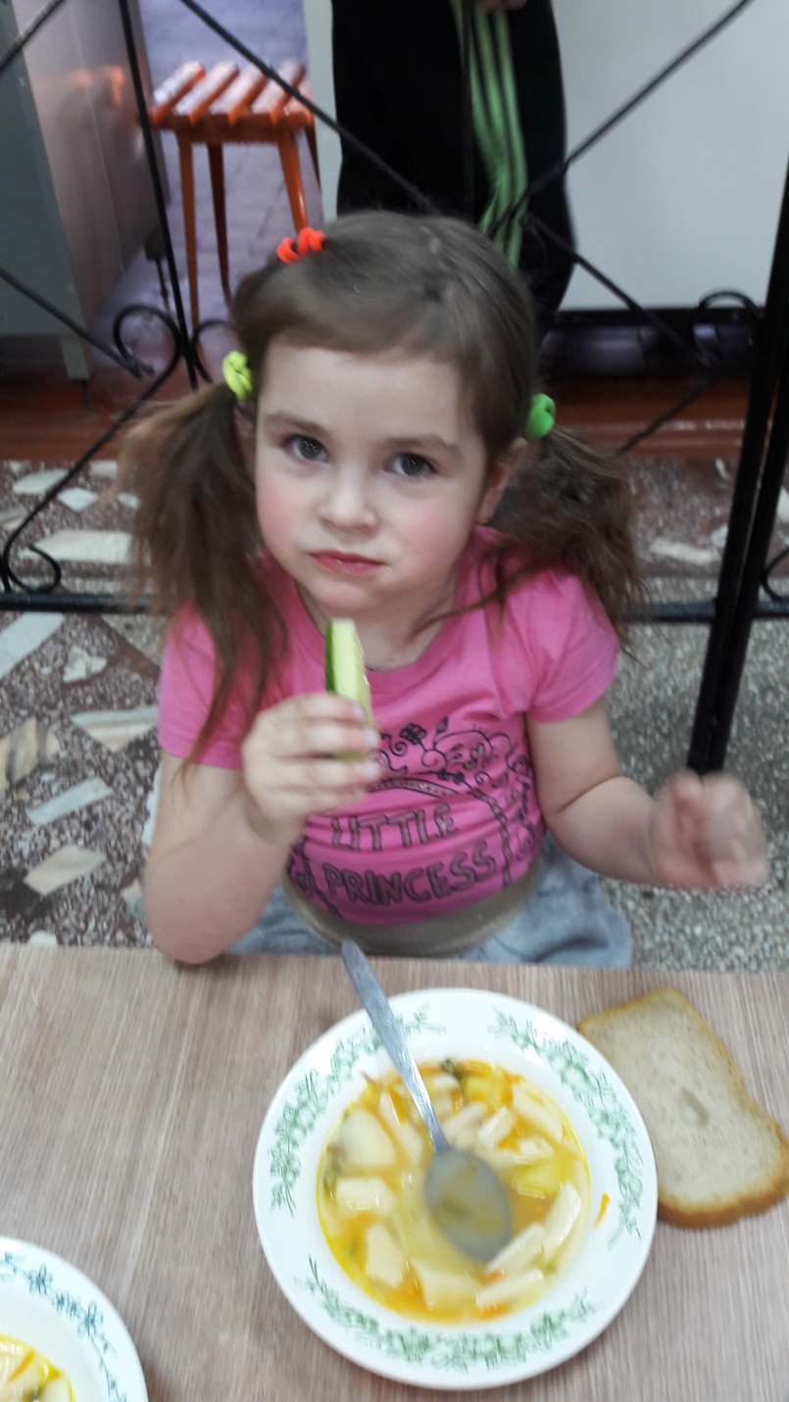
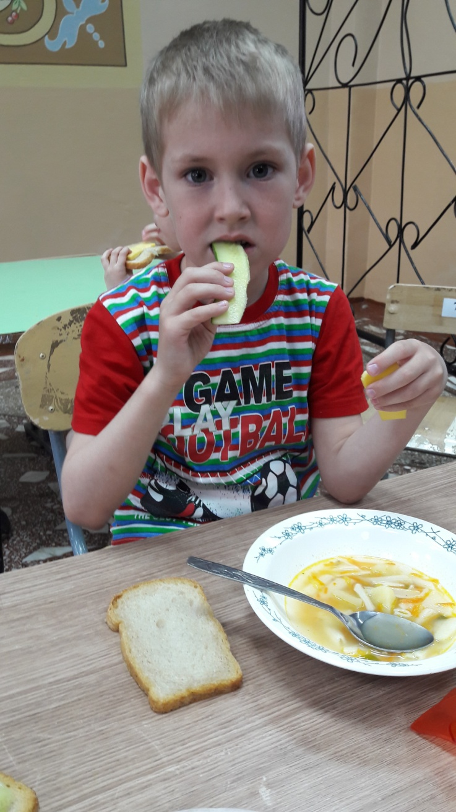
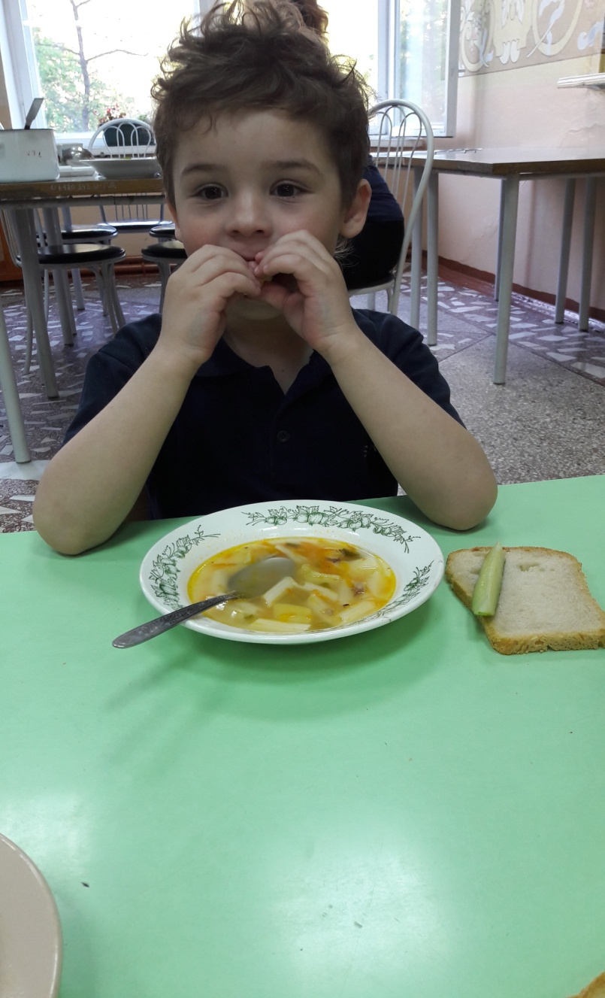
ВКУСНО !

Slide 26
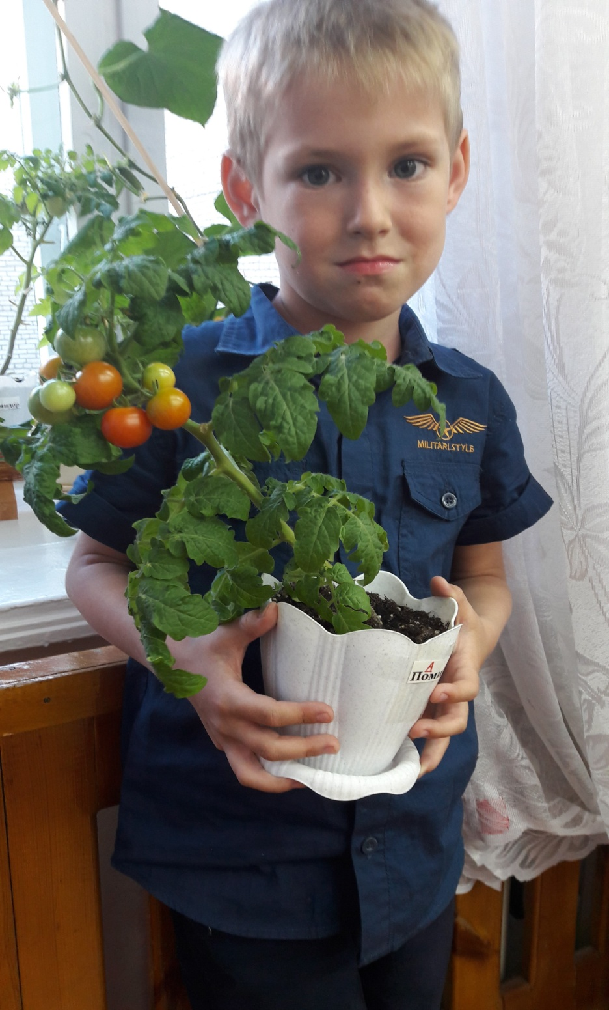
ПОЛЕЗНО!
ПРИГОДИТСЯ !

Slide 27
УРОЖАЙ !

Slide 28
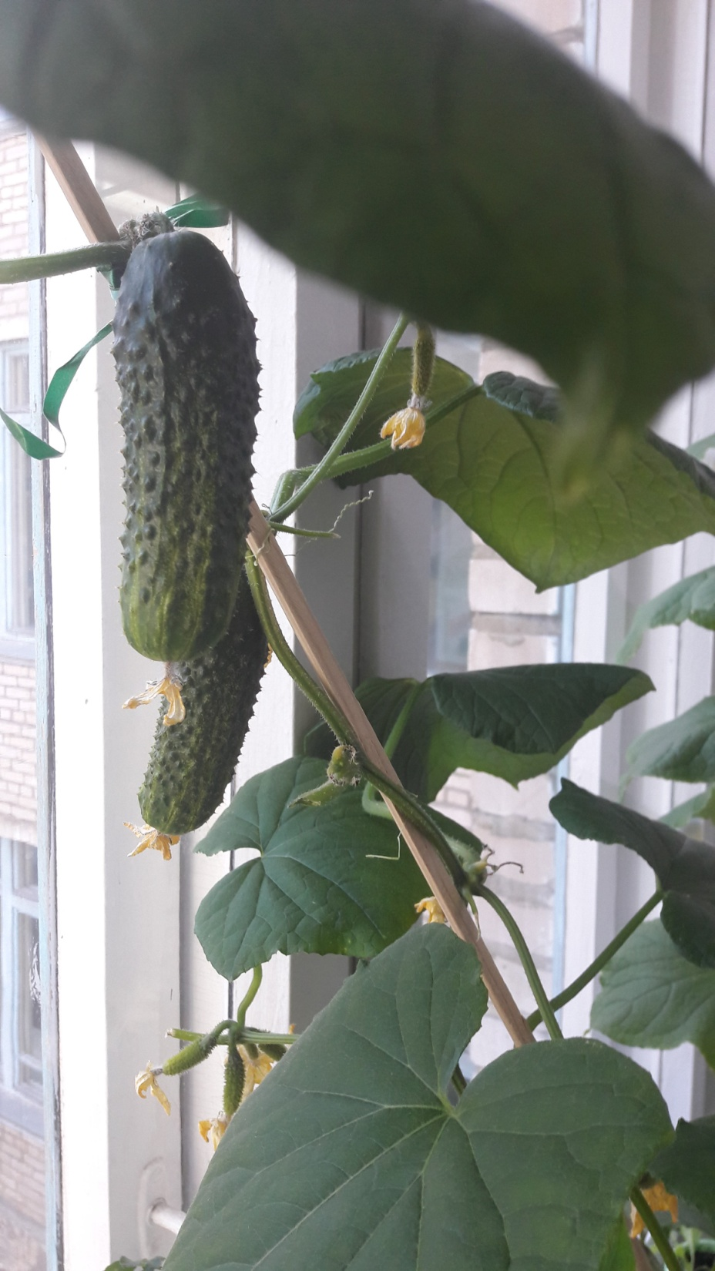
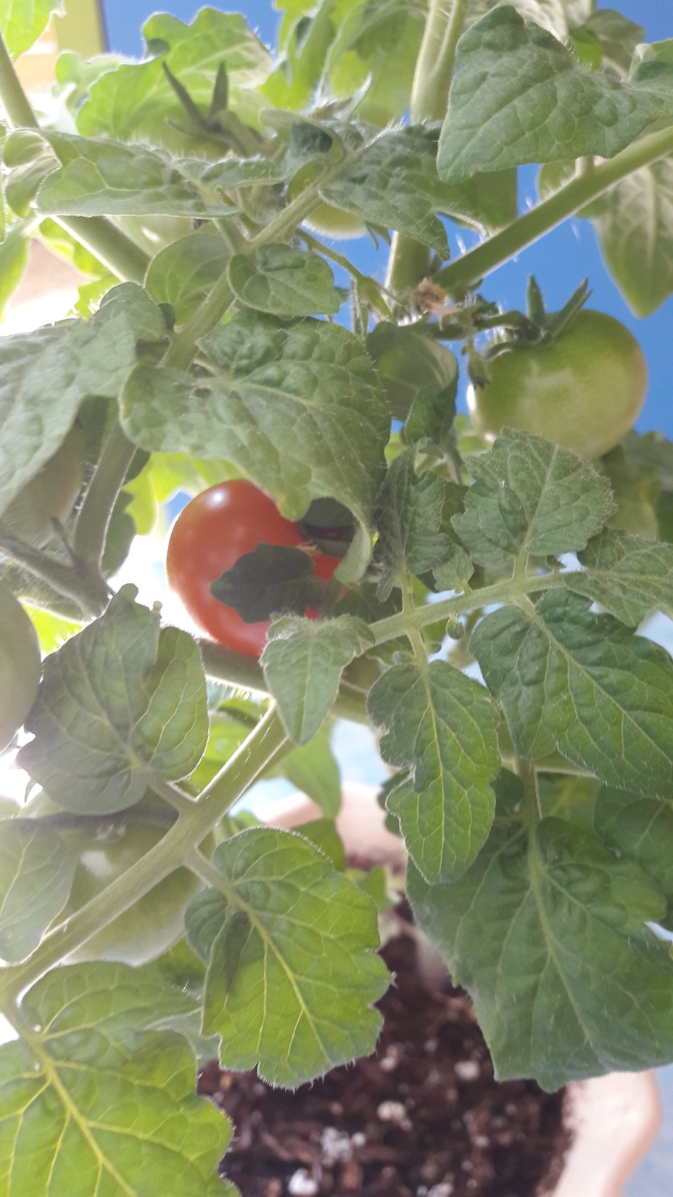
Урожай ещё будет!

